Slide 1
数据库系统原理
李瑞轩
华中科技大学计算机学院

Slide 2
第十章
数据库恢复技术
I always say, keep a diary and someday it’ll keep you.
---- Mae West

Slide 3

学习内容
10.1 事务的基本概念及其特性
10.2 数据库恢复的基本概念
10.3 数据库恢复的实现技术
10.4 数据库恢复的基本策略
10.5 数据库镜像的基本概念

Slide 4
学习目标
理解并掌握事务的基本概念及其特性
掌握数据库恢复的基本概念
掌握数据库恢复的基本实现技术
了解数据库恢复的基本策略

Slide 5
10.1 事务的基本概念及其特性
10.1.1 事务的基本概念
10.1.2 事务的ACID特性
10.1.3 事务的状态
10.1.4 事务ACID特性的实现

Slide 6
10.1.1 事务的基本概念
概念
  用户定义的一个数据库操作序列
  这些操作要么全做，要么全不做
  一个不可分割的工作单位
定义
  BEGIN TRANSACTION
  COMMIT
  ROLLBACK / ABORT

Slide 7
10.1.1 事务的基本概念(续)
  示例
  银行转帐：事务T从A帐户过户50￥到B帐户
  T： read(A);
  A := A – 50;
  write(A);
  read(B);
  B := B + 50;
  write(B);
  read(X)：从数据库传送数据项X到事务的工作区中
  write(X)：从事务的工作区中将数据项X写回数据库

Slide 8
10.1.2 事务的ACID特性
原子性(Atomicity)
  事务的所有操作在数据库中要么全部正确反映出来，要么全部不反映。（All-or-Nothing）
一致性(Consistency)
  事务执行的结果必须是使数据库从一个一致性状态转变到另一个一致性状态。

Slide 9
10.1.2 事务的ACID特性(续)
隔离性(Isolation)
  多个事务并发执行时，系统必须保证事务的执行不被其他事务干扰。每个事务都感觉不到系统中有其他事务在并发地执行。
持久性(Durability)
  一个事务成功完成后，它对数据库的改变必须是永久性的，即使系统可能出现故障。

Slide 10
10.1.3 事务的状态
活动状态：事务执行时所处于的状态
部分提交状态：最后一条语句被执行后
失败状态：发现正常的执行不能继续后
终止状态：事务回滚并且数据库已被恢复到事务开始执行前的状态后
提交状态：事务成功完成后

Slide 11
事务的状态图例
部分提交
状态
提交状态
活动状态
失败状态
终止状态
提交的或终止的事务被称为已经结束的事务

Slide 12
10.1.4 事务ACID特性的实现
原子性和持久性
  由DBMS的恢复管理部件来实现，保证发生故障时一个事务对数据库的修改要么全部反映到数据库中，要么完全不反映。
    原子性和持久性由恢复机制实现。
  早期使用的技术：影子拷贝技术
    效率低，不允许并发执行
  当前采用的技术：日志，备份

Slide 13
10.1.4 事务ACID特性的实现(续)
一致性
  单个事务的一致性由应用程序员负责，完整性约束的自动检查对此提供支持
    一致性通过并发控制机制实现。
隔离性
  多个事务并发执行的正确性由DBMS的并发控制机制提供支持，通过对并发事务的合理调度来保证每个事务的一致性和隔离性
    隔离性通过并发控制机制实现。

Slide 14
10.2 数据库恢复的基本概念
10.2.1 数据库故障的种类
  事务故障
    逻辑错误：事务由于某些内部条件（如运算溢出、违反完整性约束）而无法继续正常执行。
    系统错误：系统进入一种不良状态（如死锁），使事务无法继续正常执行。
  系统崩溃：硬件或数据库软件或操作系统故障，易失性存储器内容发生丢失，事务处理非正常终止。
  介质故障：外存故障
  计算机病毒

Slide 15
10.2 数据库恢复的基本概念(续)
10.2.2 与事务执行的相关地址空间
事务的局部
地址空间
数据库
缓冲区
磁盘块
空间

Slide 16
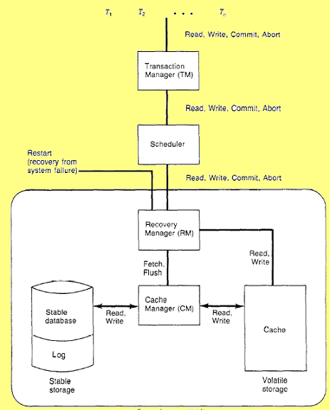
10.3 数据库恢复的实现技术
核心思想
  冗余
实现技术
  数据转储
  日志

Slide 17
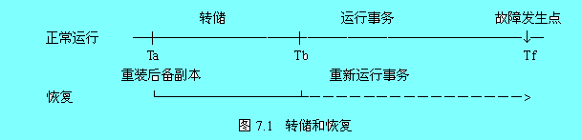
10.3.1 数据转储
1. 定义
  DBA定期地将整个数据库复制到磁带或另一个磁盘上保存起来的过程。
  副本
2. 实现

Slide 18
10.3.1 数据转储(续)
3. 分类
  转储时机
    静态转储：无事务执行
    动态转储：边执行事务，边转储
  转储内容
    海量转储：转储全部数据库
    增量转储：只转储更新过的数据

Slide 19
10.3.2 日志
1. 定义
  日志文件是用来记录事务对数据库的更新操作的文件
2. 格式
  以记录为单位
  以数据块为单位

Slide 20
10.3.2 日志(续)
3. 内容
  以记录为单位的日志
    事务标识
    操作的类型
    操作对象
    更新前数据的旧值
    更新后数据的新值
  以块为单位的日志
    事务标识
    更新前、后的块的内容

Slide 21
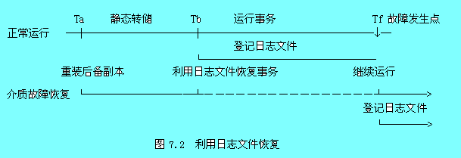
10.3.2 日志(续)
4. 作用
  事务故障恢复和系统故障恢复
  协助后备副本进行介质故障恢复

Slide 22
10.3.2 日志(续)
5. 记录日志文件
  日志缓冲区
    在内存中开辟的临时保存日志记录的区域
    根据需要一次将一个或多个缓冲块写入磁盘，从而减少写磁盘的次数。
    写到磁盘中的日志记录顺序必须与写入日志缓冲区的顺序完全一致。

Slide 23
10.3.2 日志(续)
5. 记录日志文件
  记录时机
    必须先写日志文件，后写数据库
    Write-Ahead Log (WAL) Protocol

Slide 24
10.4 数据库恢复的基本策略
1. 两种日志
  UNDO日志
  REDO日志
2. 使用日志文件进行恢复
  ARIES算法（应用）（WAL + UNDO + REDO）
  模拟算法（理论）

Slide 25
数据库事务及其日志文件示例
Operation Log file
BEGIN T1 (Begin T1)
R1(A,50)
W1(A,20) (W,T1,A,50,20)
BEGIN T2 (Begin T2)
R2(C,100)
W2(C,50) (W,T2,C,100,50)
Commit T2 (Commit T2)
R1(B,50)
W1(B,80) (W,T1,B,50,80)
Commit T1 (Commit T1)
初始值:A 50
B 50
C 100
Recovery值:
A 50
B 50
C 50

Slide 26
10.4 数据库恢复的基本策略(续)
3. 使用日志文件进行恢复的思想（ARIES）
  从后往前扫描日志，构造undo-list和redo-list：
    对每一个形如<Ti commit>的记录，将Ti 加入redo-list。
    对每一个形如<Ti BEGIN>的记录，如果Ti不属于redo-list，则将Ti加入undo-list。
  由后至前重新扫描日志，对undo-list中的每个事务Ti的每一个日志记录执行undo操作。
  由前至后重新扫描日志，并且对redo-list中每个事务Ti的每一个日志记录执行redo操作。

Slide 27
10.4 数据库恢复的基本策略(续)
4．事务故障的恢复（UNDO）
①反向扫描文件日志(即从最后向前扫描日志文件)，查找该事务的更新操作。
②对该事务的更新操作执行逆操作，即将日志记录中“更新前的值”写入数据库。
③继续反向扫描日志文件，查找该事务的其他更新操作，并做同样处理。
④如此处理下去，直至读到此事务的开始标记，事务故障恢复就完成了。

Slide 28
10.4 数据库恢复的基本策略(续)
5．系统故障的恢复（UNDO＋REDO）
恢复操作就是要撤销故障发生时未完成的事务，重做已完成的事务。
①正向扫描日志文件，找出在故障发生前已经提交事务，将其事务标识记入重做(REDO)队列。同时还要找出故障发生时尚未完成的事务，将其事务标识记入撤销(UNDO)队列。
②反向扫描日志文件，对撤销队列中的各个事务进行撤销(UNDO)处理。
③正向扫描日志文件，对重做队列中的各个事务进行重做(REDO)处理。

Slide 29
10.4 数据库恢复的基本策略(续)
6．介质故障的恢复（REDO）
①装入最新的后备数据库副本，使数据库恢复到最近一次转储时的一致性状态。
对于动态转储的数据库副本，还须同时装入转储开始时刻的日志文件副本，利用与恢复系统故障相同的方法(即REDO+UNDO)，才能将数据库恢复到一致性状态。
②装入有关的日志文件副本（转储结束时刻的日志文件副本），重做已完成的事务。

Slide 30
10.5 具有检查点的恢复技术
1. 日志文件的缺点
  耗费大量时间
  重复执行
  耗费大量空间

Slide 31
10.5 具有检查点的恢复技术(续)
2. CHECK POINT技术
  基本策略
    周期性地对日志做检查点，以避免故障恢复时检查整个日志。
  方法
    在日志文件中增加一类新的记录——检查点(Checkpoint)记录，增加一个重新开始文件，并让恢复子系统在登录日志文件期间动态地维护日志。

Slide 32
10.5 具有检查点的恢复技术(续)
2. CHECK POINT技术
  Checkpoint记录内容
    Checkpoint时刻所有正在执行的事务清单
    这些事务最近一个日志记录的地址

Slide 33

10.5 具有检查点的恢复技术(续)
具有检查点的日志文件和重新开始文件

Slide 34
10.5 具有检查点的恢复技术(续)
3. 动态维护日志文件的方法
  将当前日志缓冲中的所有日志记录写入磁盘的日志文件上。
  在日志文件中写入一个检查点记录。
  将当前数据缓冲的所有数据记录写入磁盘的数据库中。
  把检查点记录在日志文件中的地址写入一个重新开始文件。

Slide 35
10.5 具有检查点的恢复技术(续)
使用检查点方法可以改善恢复效率
  当事务T在一个检查点之前提交，T对数据库所做的修改已写入数据库
  写入时间是在这个检查点建立之前或在这个检查点建立之时，在进行恢复处理时，没有必要对事务T执行REDO操作

Slide 36
10.5 具有检查点的恢复技术(续)
系统出现故障时，恢复子系统将根据事务的不同状态采取不同的恢复策略
T_{c} (检查点)
T_{f}(系统故障)
T₁
不要REDO
T₂
REDO
T₃
UNDO
T₄
REDO
T₅
UNDO

Slide 37
10.5 具有检查点的恢复技术(续)
4. 使用检查点方法进行恢复的步骤
  从重新开始文件中找到最后一个检查点记录在日志文件中的地址，由该地址在日志文件中找到最后一个检查点记录。
  由该检查点记录得到检查点建立时刻所有正在执行的事务清单ACTIVE-LIST
    建立两个事务队列
      UNDO-LIST
      REDO-LIST
    把ACTIVE-LIST暂时放入UNDO-LIST队列，REDO队列暂为空。

Slide 38
10.5 具有检查点的恢复技术(续)
4. 使用检查点方法进行恢复的步骤（续）
  从检查点开始正向扫描日志文件，直到日志文件结束
    如有新开始的事务T_{i}，把T_{i}暂时放入UNDO-LIST队列
    如有提交的事务T_{j}，把T_{j}从UNDO-LIST队列移到REDO-LIST队列
  对UNDO-LIST中的每个事务执行UNDO操作
  对REDO-LIST中的每个事务执行REDO操作

Slide 39
10.6 数据库镜像
概念
  根据DBA的要求，自动把整个数据库或其中的关键数据复制到另一个磁盘上。每当主数据库更新时，DBMS自动把更新后的数据复制过去，即DBMS自动保证镜像数据与主数据的一致性。
实现
  镜像关键数据和日志文件。

Slide 40
10.6 数据库镜像 (续)
应用2
read
复制
read
update
应用3
主库
镜像
应用1
read
应用4
（a）

Slide 41
10.6 数据库镜像 (续)
应用2
read
update
恢复
read
应用3
主库
镜像
应用1
read
应用4
（b）

Slide 42
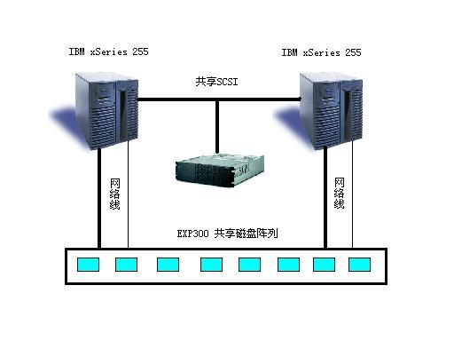
双机热备示例

Slide 43
练习
1.数据库系统发生故障时，可以基于日志进行恢复。下面列出的条目中，哪些是日志记录的内容______。
Ⅰ. 事务开始信息
Ⅱ. 更新信息
Ⅲ. 提交信息
Ⅳ. 事务终止信息
A) Ⅰ、Ⅱ和Ⅳ B) Ⅰ、Ⅲ和Ⅳ C) Ⅱ、Ⅲ和Ⅳ D) 都是
2. 试述WAL协议的必要性

Slide 44
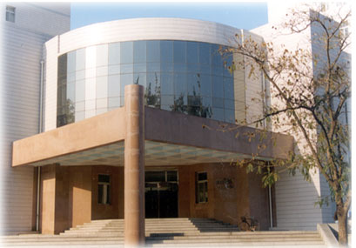

下课了。。。
探
索
休息一会儿。。。

